Slide 1
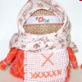
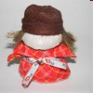
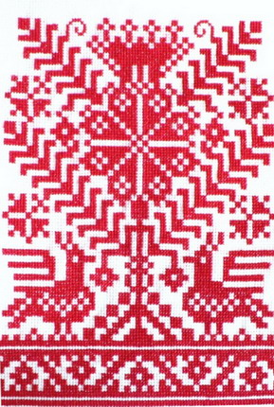
Социальный проект НАУЧИТЬ ДОБРОТЕ
МКУДО «Центр дополнительного образования детей»
Искитимского района Новосибирской области
Работу выполнили:
Сапа Диана 8 лет
Гончарова Юля 8 лет
Сердюк Дарина 8 лет
ПДО Гукина О.В.

Slide 2
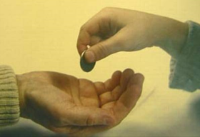
Благотворительность —
оказание бескорыстной помощи тем,
кто в этом нуждается

Slide 3
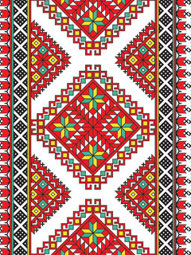
Цель: используя традиционную русскую текстильную куклу учить современных детей сопереживать больным и бедным людям
Задачи:
Проанализировать предназначение тех кукол, которые мы изучили на занятиях в кружке
Изучить материал по этой теме, в т.ч. воспоминания наших бабушек о куклах их детства
Научиться изготавливать куклу «Жалейка» /«Убоженька»/
Провести мастер – классы и научить других детей делать куклу добра и милосердия, рассказав о её предназначении
Подготовить презентацию о проделанной работе

Slide 4
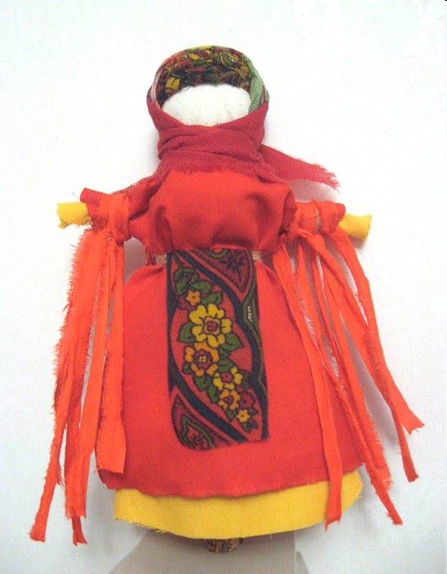
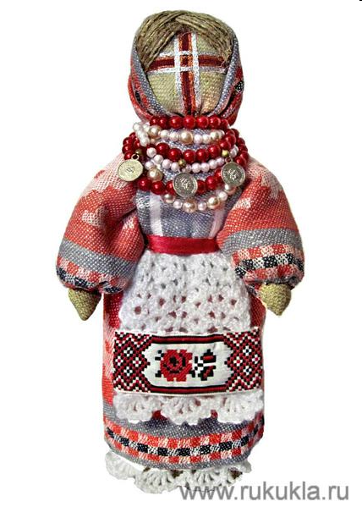
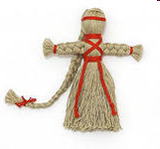
Объект исследования:
традиционные русские текстильные куклы
Предмет исследования: влияние русской текстильной куклы на воспитания в детях чувства сострадания
Гипотеза: у русского народа были куклы, которые с детства учили состраданию
к больным и бедным людям

Slide 5
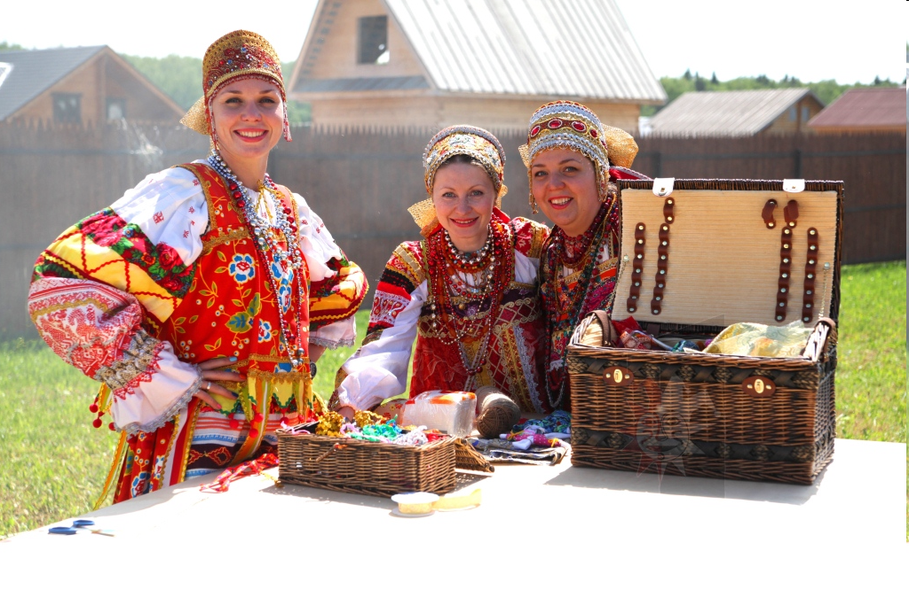

Slide 6
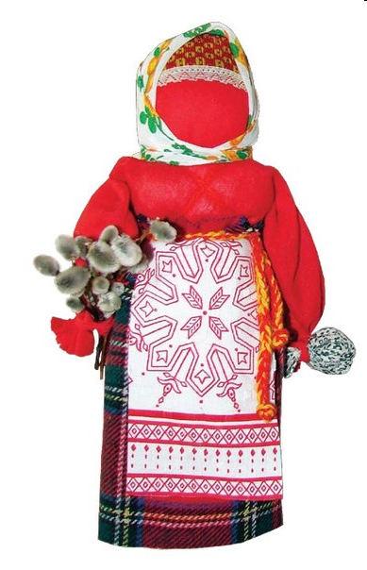
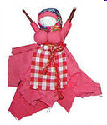
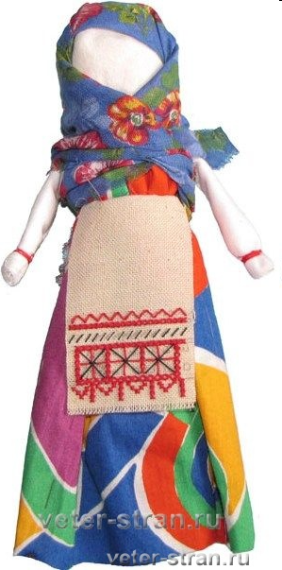
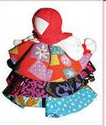
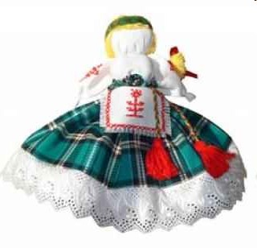
НАЗНАЧЕНИЕ
традиционных кукол
ОБРЯДОВЫЕ
ОБЕРЕГОВЫЕ
ИГРОВЫЕ

Slide 7
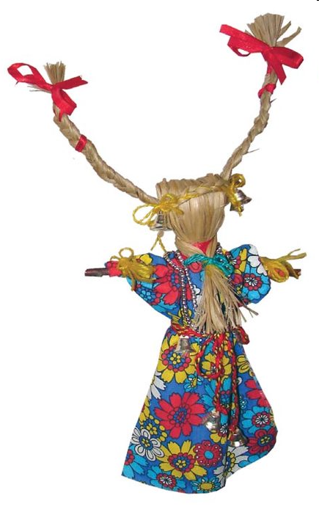
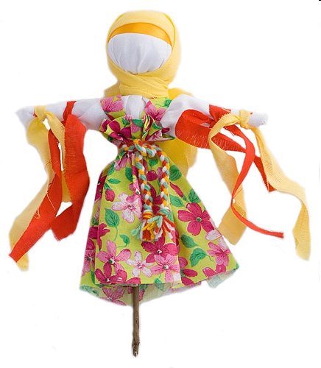
Обрядовые куклы
Кукол обычно делали перед традиционными праздниками
Обряд –
установленные обычаем
действия, в которых
воплощаются
бытовые традиции
В глубокой древности кукла
выполняла
чрезвычайную миссию,
заменив собой
человеческие
жертвоприношения
После «использования» их сжигали (Масленица, Коляда), топили (Купавка), закапывали в землю (Лихоманки, Кострома, Кукушечка).

Slide 8
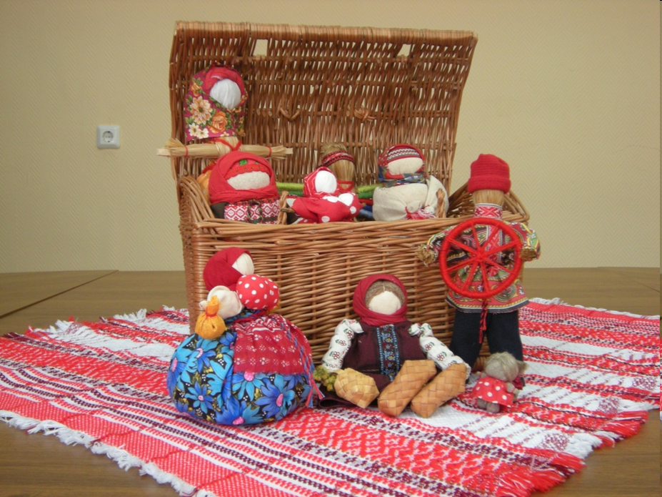
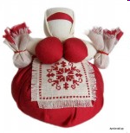
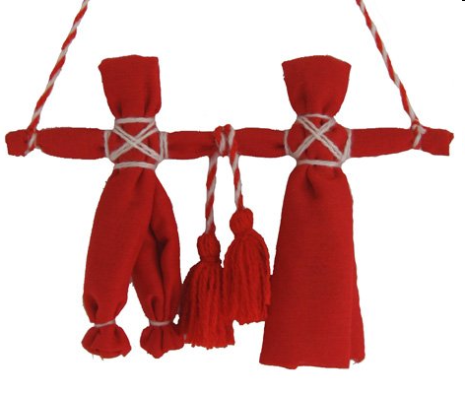
Обереговые куклы
Оберег – это предмет,
который «оберегает»
своего владельца
от разных
бедствий
Изготавливались
по особому случаю,
берегли семью от
ссор,
болезней и невзгод.
С этими куклами
никогда
не разрешалось играть.
Хранились они в ларце
или туеске,
подальше от чужих глаз.
У славянских народов все куклы были добрые и
не использовались для вызова злых духов или насылания порчи

Slide 9
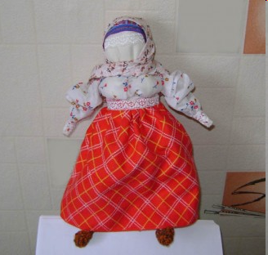
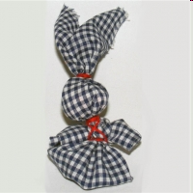
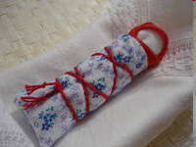
Игровые куклы
Считалось, что если дети много и усердно играют с куклами –
в семье будет лад и достаток.
Игровые куклы делали
или специально для детей,
или отдавали детям
обрядовые куклы,
когда они уже выполнили
свою ритуальную функцию.
Очень часто
дети делали себе
кукол сами,
что прививало
любовь к рукоделию
Играя, дети воспроизводят
жизненные ситуации
(свадьба, прием гостей, рождение младенца),
это приобщает их к традициям,
культуре народа, доброте и красоте

Slide 10
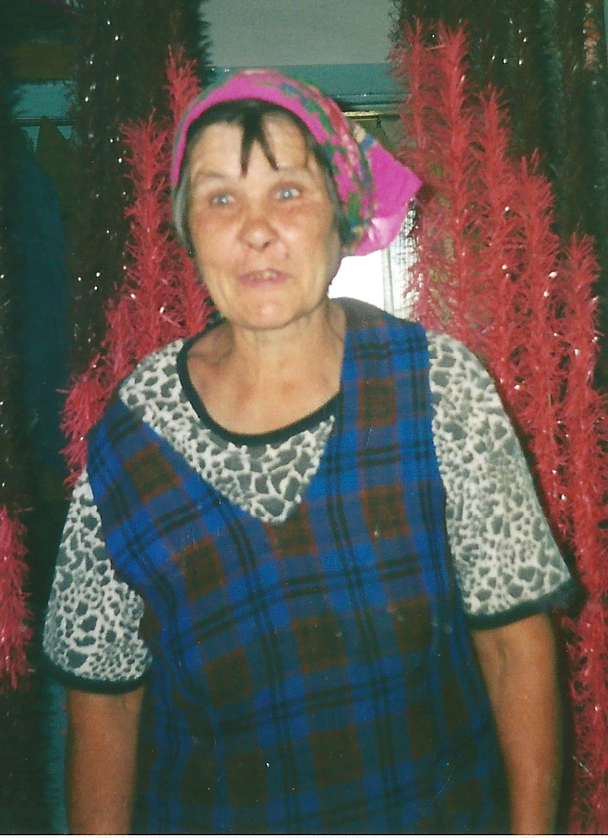
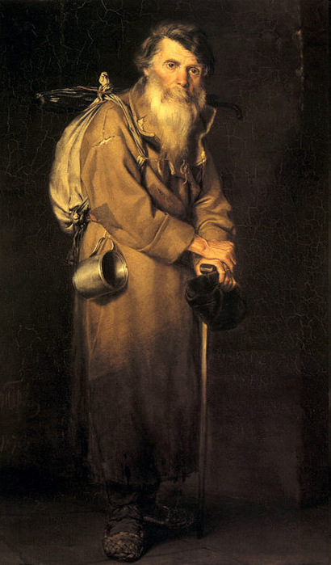
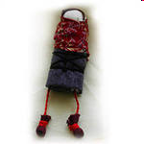
Бабушка
Сердюк Валентина Николаевна,
69 лет.
Живёт в деревне Старые Карачи,
Чановского района, НСО.
рассказала
про куклу «Жалейка»
из своего детства
Я очень любила свою «Жалейку», мне всегда хотелось её обогреть…
…И когда в деревню заходили бедные люди, у которых была старая одежда , не было еды и дома, то все дети в деревне, вспоминая «Жалейку», хотели им помочь. Никто и никогда не гнал этих людей из деревни, (а после войны их было очень много), все старались накормить и чем – то помочь…

Slide 11
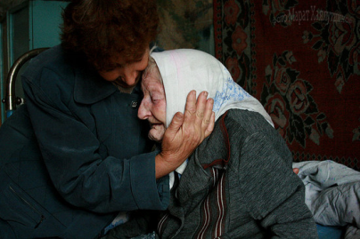
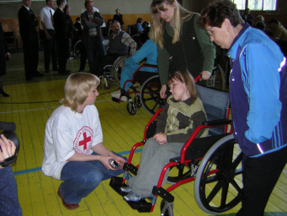
Милосердие - сострадательная любовь, сердечное участие в жизни немощных и нуждающихся.
Гуманность - необходимость
проявления сочувствия к ближним,
сострадания, оказания помощи.
Толерантность - терпимость
к чужому образу жизни,
поведению, обычаям, чувствам,
мнениям, идеям, верованиям.

Slide 12
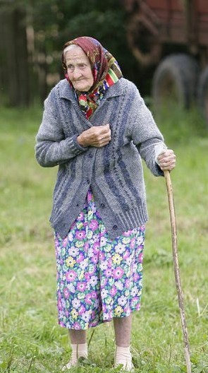
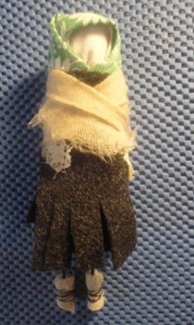
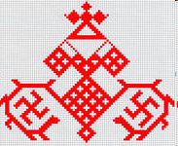
У куколки оказалось два имени «Жалейка» или «Убоженька»
Убоженька - игровая тряпичная кукла. Изображает убогую старушку: большая голова, маленькое туловище, тоненькие ножки, на ногах лоскутки ткани, ручек нет. Делалась для развития в детях нравственных качеств
Подобная кукла
существует
только в традиции
русского народа

Slide 13
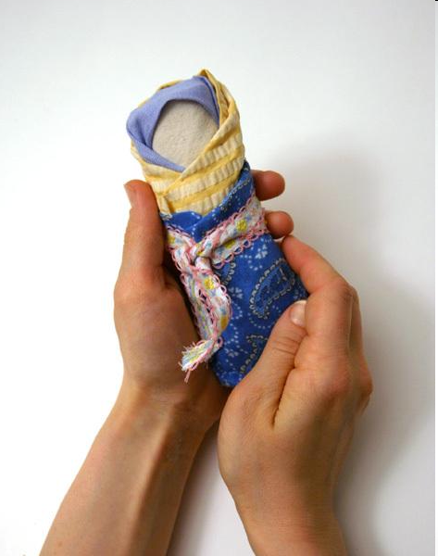
КУКОЛКА
Жалейка
«учит»
детей
Доброте –
ласковому,
дружескому,
заботливому
отношению
Жалеть –
чувствовать
жалость,
сострадание
к кому – то,
печалиться,
сокрушаться,
беречь, щадить.
Сострадать –
сочувствовать
чужому страданию

Slide 14
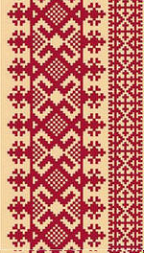
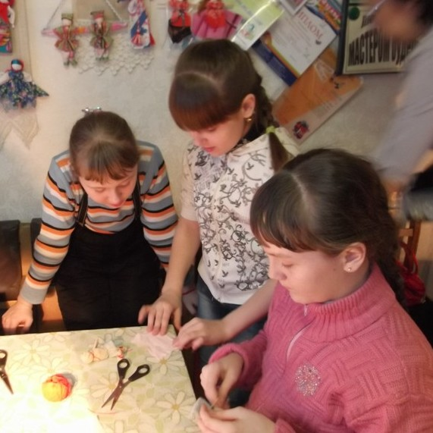
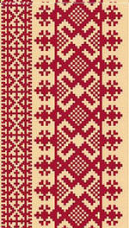

Slide 15
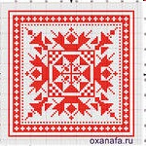
Мастер – класс по изготовлению куклы «Убоженька» или «Жалейка»
Цель: научиться изготавливать народную тряпичную куклу «Убоженька»
Задачи:
расширить представление о значении народной куклы;
воспитывать милосердие, любовь к ближнему.
Материалы для работы:
лоскутки ткани /не новые, а «бросовые»/
толстая ткань 10 см. х 20см. /тельце куклы/
белый квадрат 10 х 10 см. /голова/
рубашка 10 х 15 см.
обувь 3 х 5 см. – 2 шт.
плотная ткань 8 см. х 12 см. /пальто/
2 треугольника для платочков 15х15
верёвочка для ножек
нитки красные «Ирис»

Slide 16
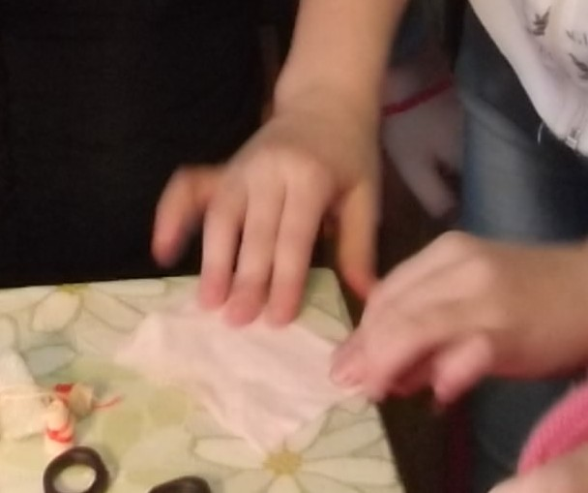
Лоскуток прямоугольной формы подворачиваем и скатываем в рулончик - столбик.

Slide 17
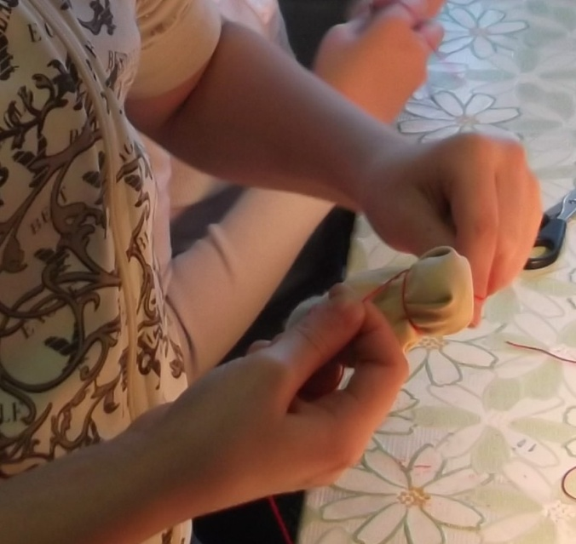
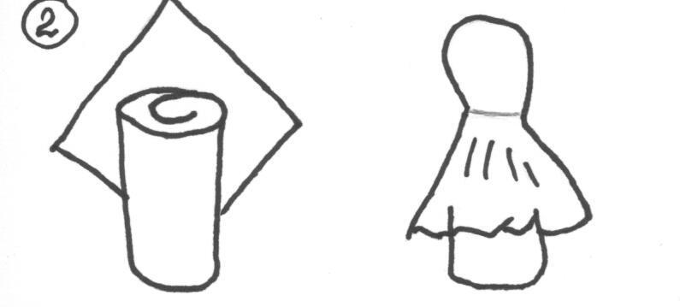
Белый лоскуток квадратной формы накидываем на рулончик и, отделяя треть столбика, перевязываем ниткой, формируя голову куколки.

Slide 18
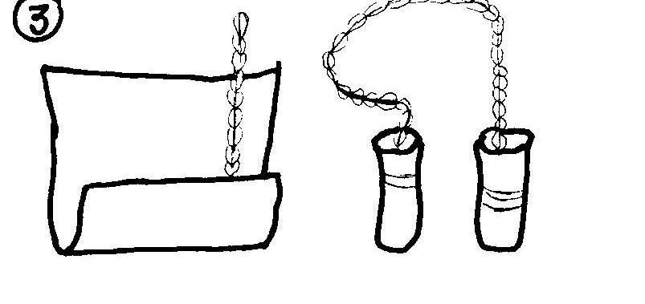
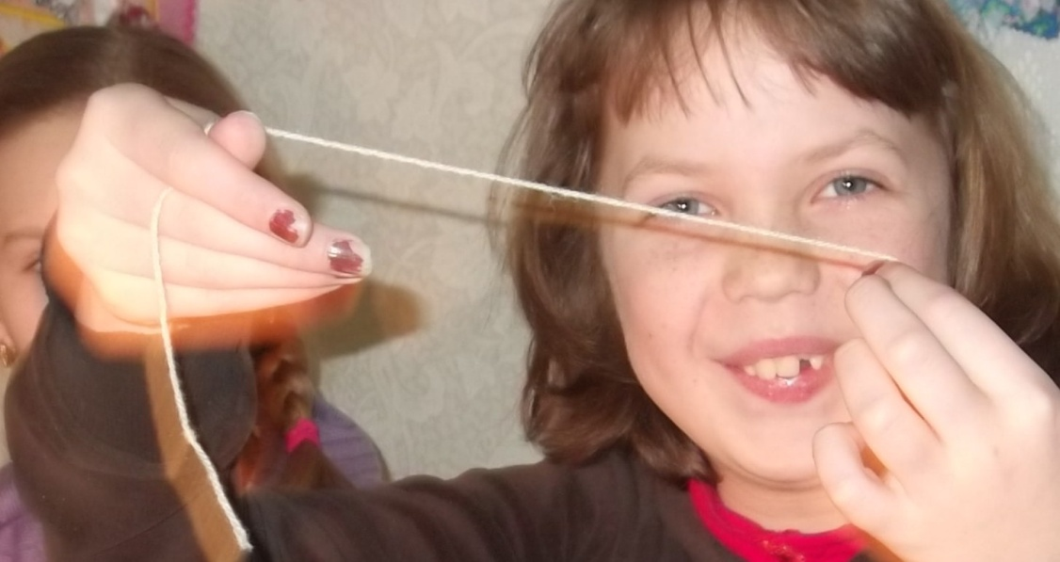
Для изготовления ножек нам понадобятся: верёвочка, два лоскутка ткани 3 х 5 см., нитки.
Складываем прямоугольный лоскуток вдоль, вставляем один конец верёвочки внутрь и наматываем ткань, формируя рулончик, который закрепляем при помощи нитки.
То же делаем с другой стороны верёвочки

Slide 19
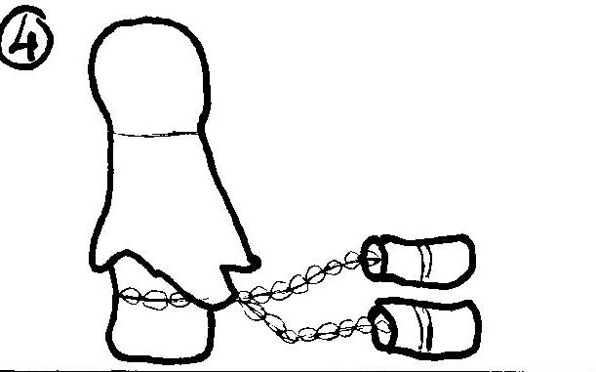
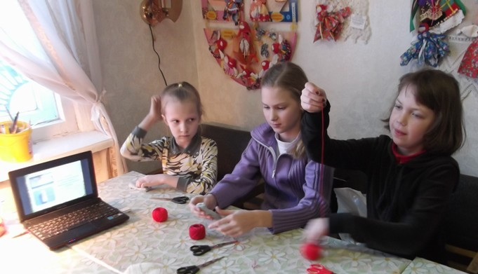
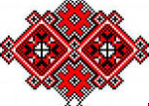
Перевязываем
туловище этой же
верёвочкой, тем
самым закрепляя
ножки

Slide 20
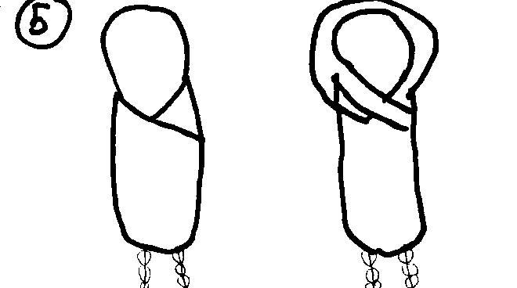
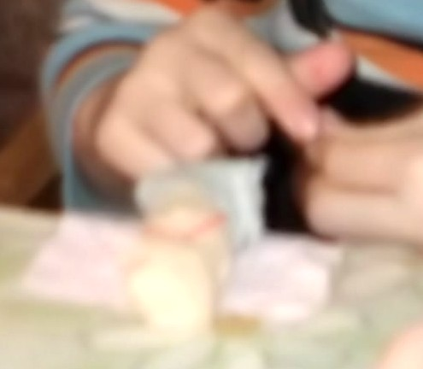
Лоскуток прямоугольной формы послужит куколке рубахой, которую мы закрепим на туловище платочком, обмотав его вокруг головы и верха рубахи.

Slide 21
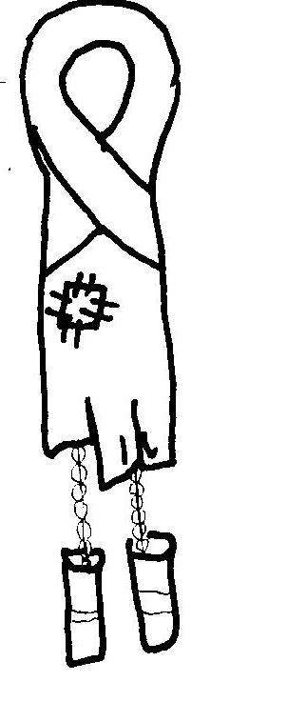
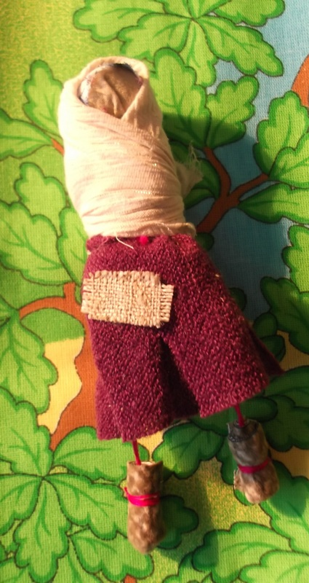
Лоскутку грубой шерстяной ткани придадим «эффект старения»: нарежем полы бахромой, нашьём заплатки.
В получившееся рваненькое пальто завернём нашу Убоженьку.
Закрепим одёжку, обмотав куколку лоскутом-платочком

Slide 22
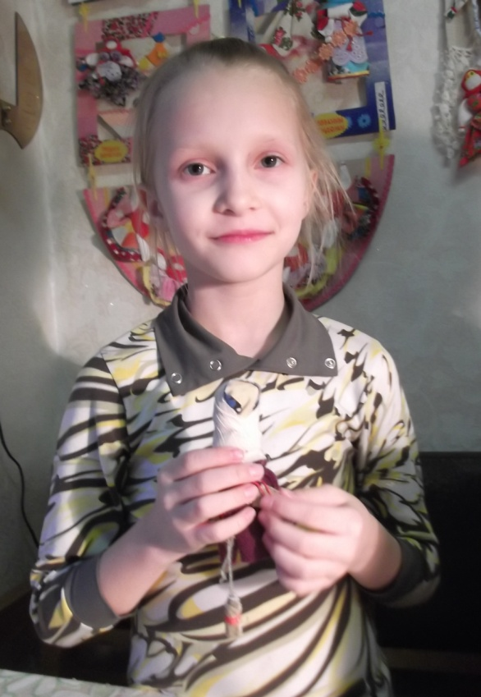
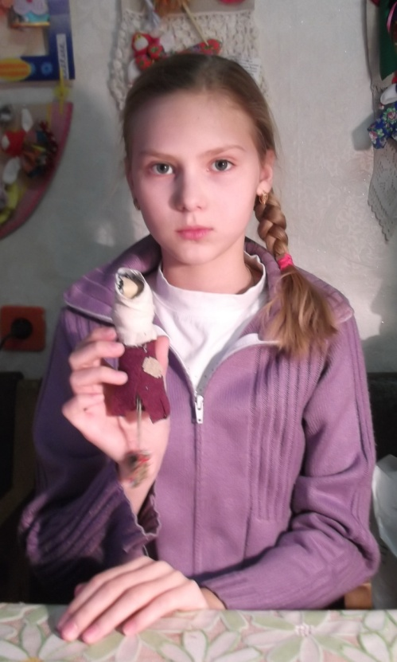
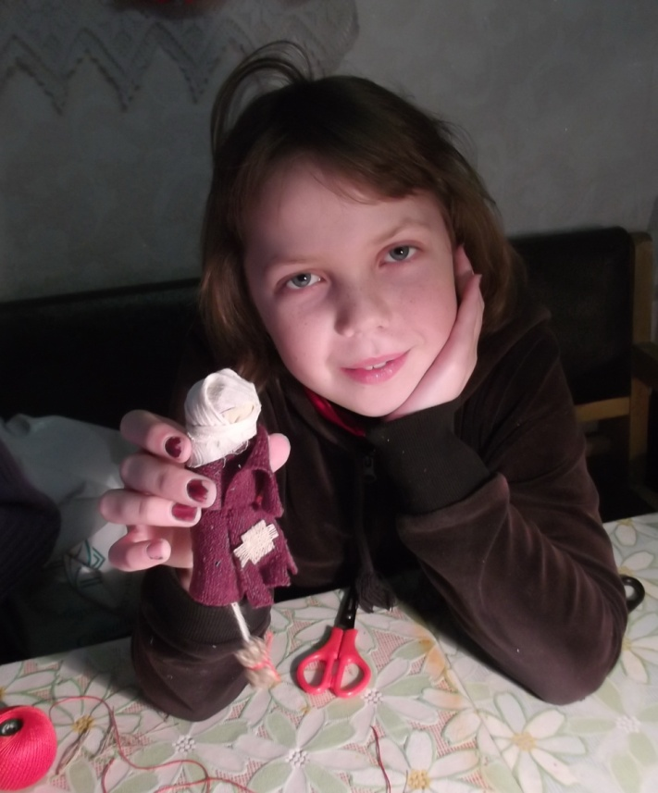
Куколки готовы! Играйте и учитесь быть добрыми!

Slide 23
СПАСИБО ЗА ВНИМАНИЕ!!!

